Slide 1
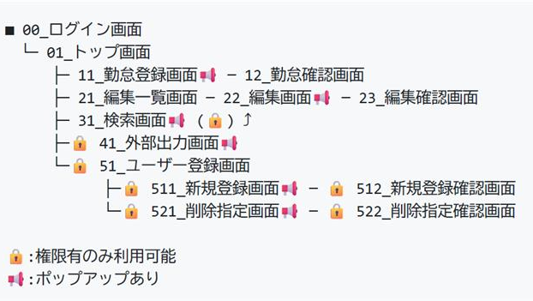

Slide 2
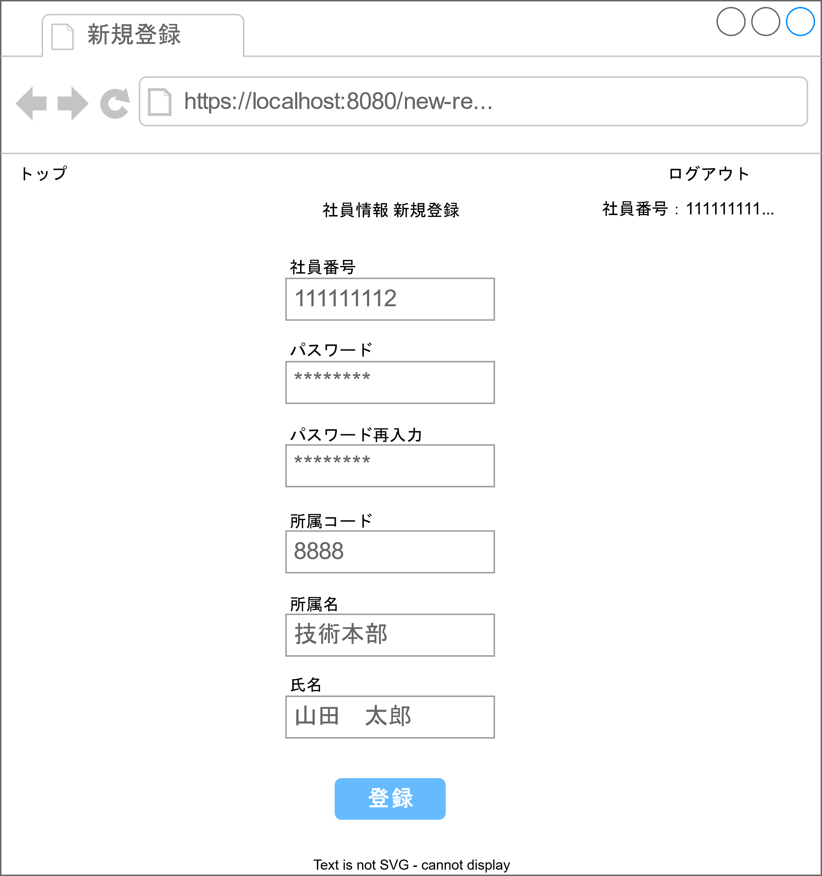
ポップアップ例
以下の項目で登録します
社員番号 ：111111112
パスワード：********
所属コード：8888
所属名 ：技術本部
氏名 ：山田 太郎
はい
いいえ

